Slide 1
قسمت هشتم
تغيير راستاي كانال ( افست ) : “S”

Slide 2
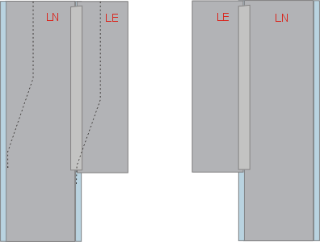
افست “S”
3.000mm
نوار آلومينيومي
پوشش تحتاني
پوشش فوقاني
ترسيم الگوي پوشش زيرين و برش پانل به سمت خارج مطابق الگو
1

Slide 3
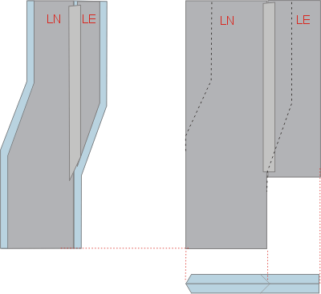
افست “S”
3.000mm
پوشش فوقاني
پوشش زيرين
استفاده از الگو جهت پوشش فوقاني و برش معكوس پانل به سمت داخل
2

Slide 4
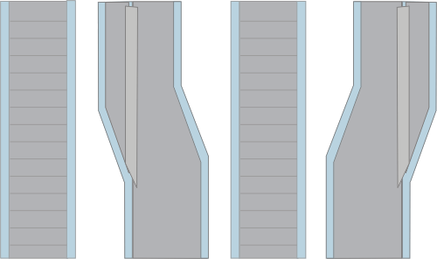
افست “S”
برش ديواره ها و ايجاد مادگي مناسب قبل از چسب زدن
3

Slide 5
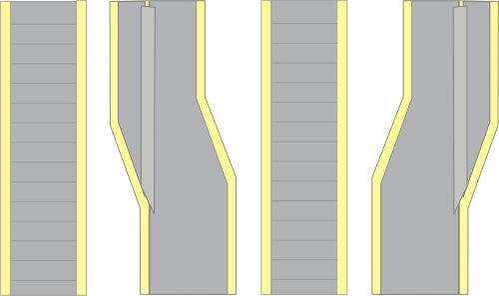
افست “S”
چسب
چسب زدن به همه كناره هايي كه برش 45 درجه خورده است .
4

Slide 6
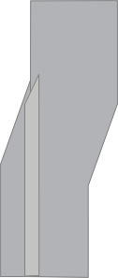
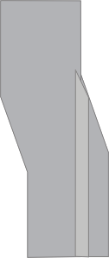
افست “S”
نوار آلومينيومي
نوار آلومينيومي
نماي خارجي
به چهار گوشه پانل ها در قسمت خارجي نوار آلومينيومي زده مي شود.
5

Slide 7
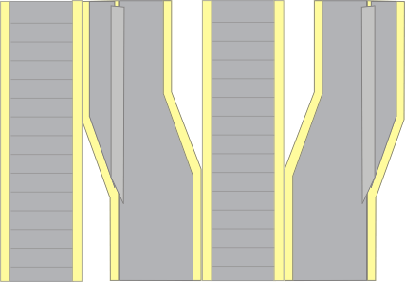
افست “S”
چسب
نماي داخلي
چرخاندن كانال به طوريكه سطح داخلي به سمت بالا باشد .
6

Slide 8
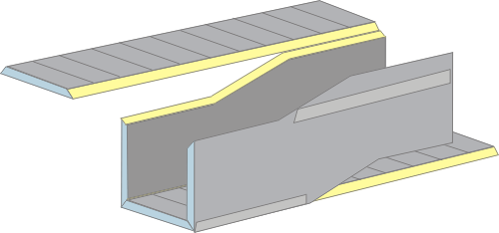
افست “S”
2
1
خم كردن تكه ها ي 1 و 2
7

Slide 9
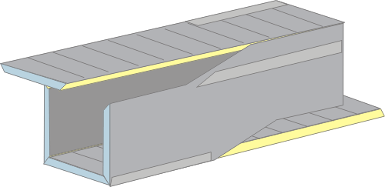
افست “S”
3
بستن قطعات مطابق شكل
8

Slide 10
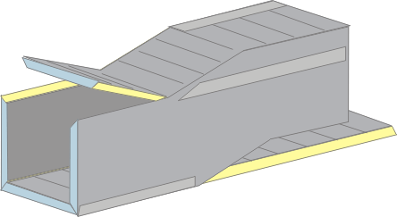
افست “S”
4
بستن قطعات مطابق شكل
8

Slide 11
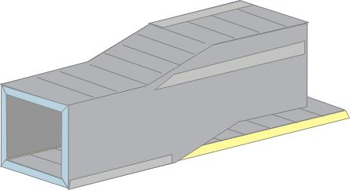
افست “S”
بستن قطعات مطابق شكل
9

Slide 12
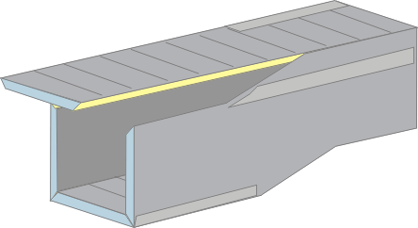
افست “S”
5
بستن قطعات مطابق شكل
10

Slide 13
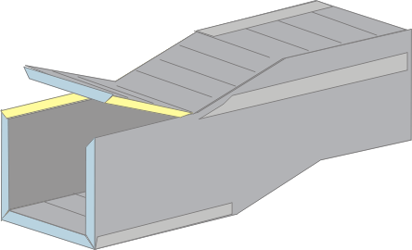
افست “S”
6
بستن قطعات مطابق شكل
11

Slide 14
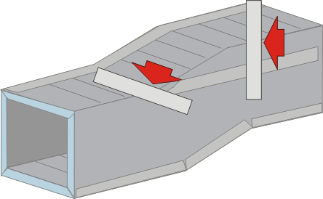
افست “S”
نوار آلومينيومي
اتو كردن
سيليكون
اتو كردن ، نوار زدن ، كوتاه كردن و ايجاد نري
12

